Slide 1

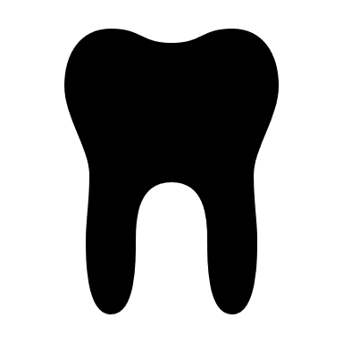
Anatomické podklady pro anestezii v zubním lékařství
MUDr. Erik Kročka

Slide 2
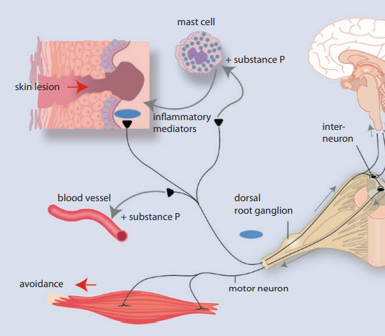
Zákroky zubních lékařů v dutině ústní působí porušení celistvosti inervovaných tkání → diskomfort až bolest → nutnost anestezie:
Celkové
Lokální (místní)
Bolest = výsledek stimulace nociceptorů (Aδ, C vláken aferentních axonů)
1865 Kokain
1894 Prokain (Novokain)
1943 Lidokain ...

Slide 3
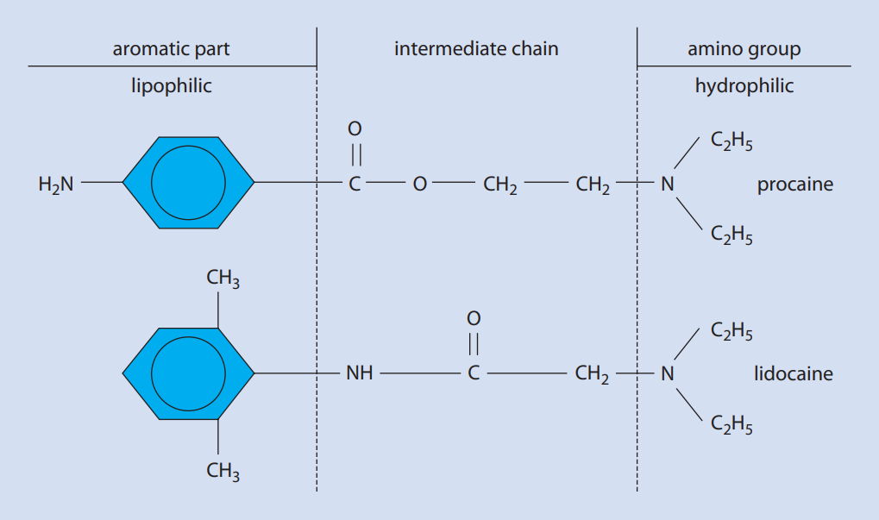
Dělení lokální anestezie
1. Dle způsobu aplikace:
Povrchová (topická, slizniční)
Infiltrační
Intraligamentózní
Intraseptální
Intrapulpální
Intraoseální
c) Svodná
Regionální (kmenová, neuroaxiální)
Epidurální
Subarachnoideální
2. Dle chemického složení:
a) S esterovou vazbou
kokain, prokain, tetrakain
b) S amidovou vazbou
artikain, trimekain, lidokain, mepivakain,
bupivakain, levobupivakain, ropivakain
Přídavek vasokonstrikční látky:
- ředění od 1:50 000 do 1:200 000
- prodloužení působení anestetika
- potřeba menší dávky anestetika
- eliminace systémových účinků

Slide 4
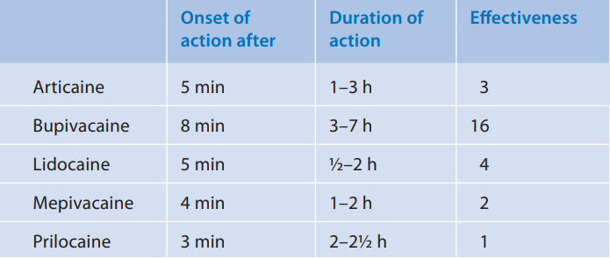
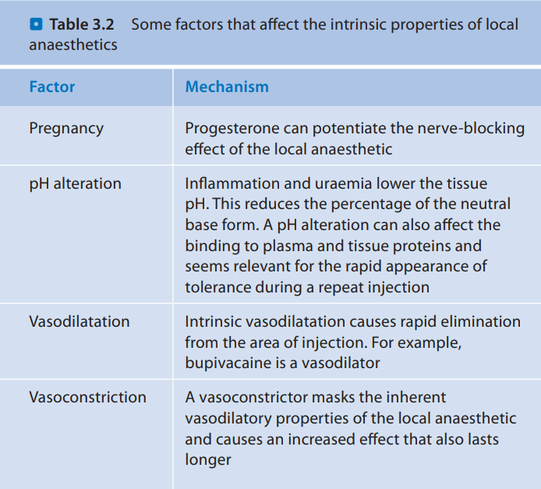
Artikain → obsahuje molekulu thiofenu → větší liposolubilita
→ lepší průnik přes dáseň a kost
Mepivacain → bez nutnosti vasokonstrikčních přísad
→ vhodný u pacientů s hypersenzitivitou k adrenalinu

Slide 5
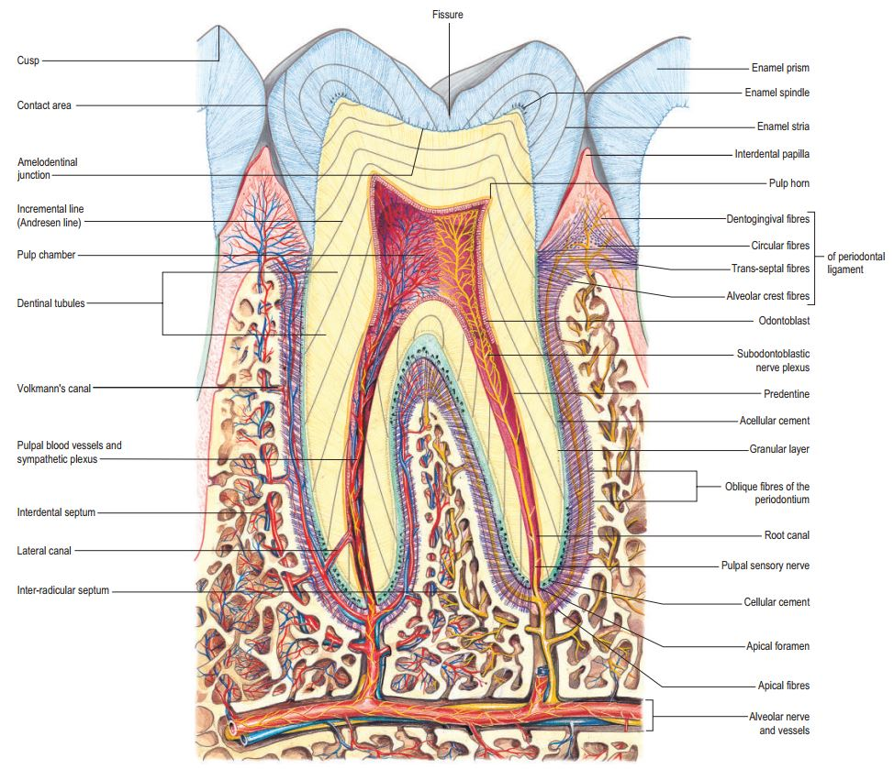
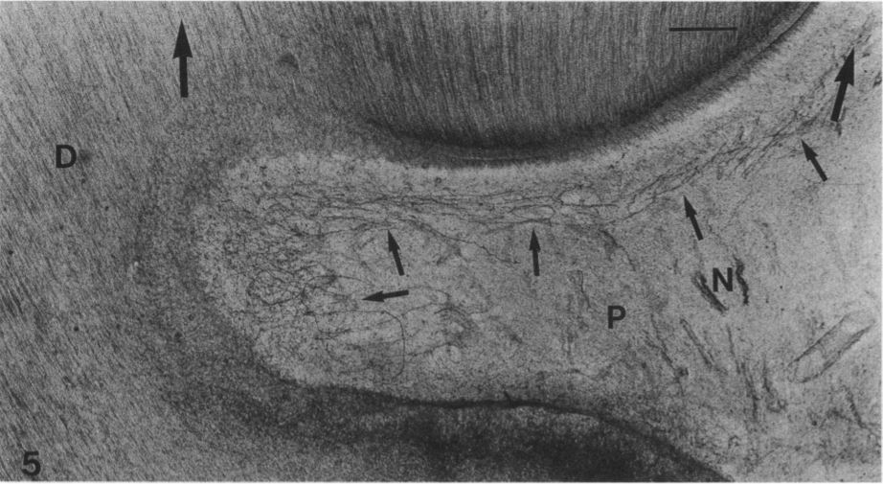
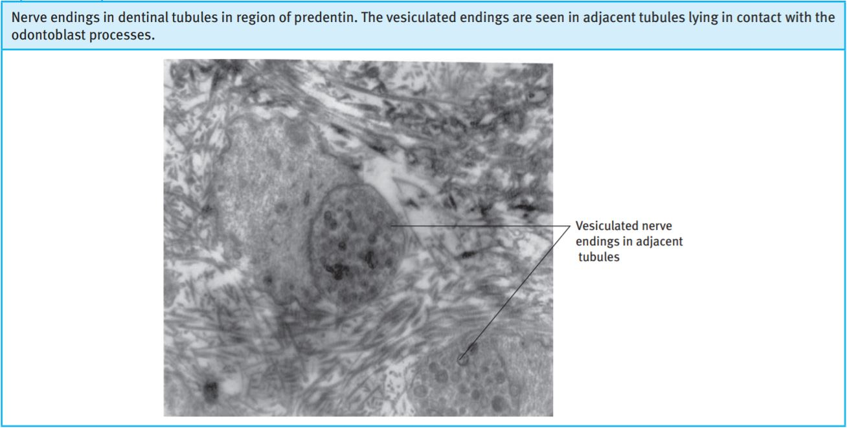

Slide 6
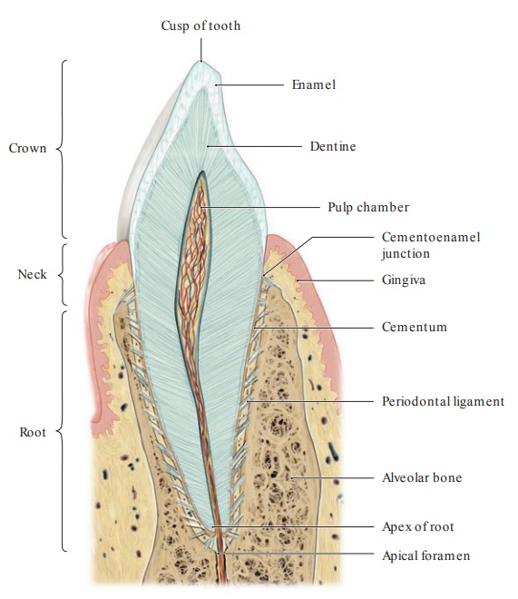
Anestézie ve vztahu k processus alveolaris
Maxilla
lamina vestubularis tenká, volně prostupná pro anestetikum
výjimka crista infrazygomatica (M₁)
excentrické umístnění alveolů frontálních zubů a premolárů
vestibulárním směrem
tenká prealveolární spongióza
Mandibula
lamina vestubularis tenká a perforovaná u frontálních zubů
a premolárů
prealveolární i retroalveolární spongióza chybí kolem řezáků
excentrické umístnění alveolů frontálních zubů a premolárů
vestibulárním směrem
centrální poloha M₁, orální excentricita M₂ a M₃
mohutná kompakta i spongióza kolem stoliček
Lamina oralis
Lamina vestibularis
Retroalveolární
spongióza
Prealveolární
spongióza

Slide 7
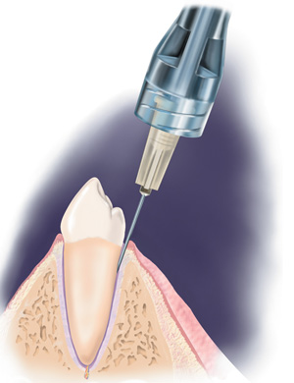
INTRALIGAMENTÓZNÍ ANESTEZIE
intraoseální anestezie
nutnost aplikace pod velkým tlakem cca. 0,2 ml anestetika
délka anestézie v rozmezí 30 – 45 minut
technická náročnost u distálních zubů
výhoda: malý rozsah anestézie bez parestézii
nežádoucí účinky: bolest při aplikaci, postinjekční diskomfort, infekce
Indikace:
anestézie 1 nebo 2 zubů
anestézie 2 izolovaných zubů v obou kvadrantech mandibuly
doplňková anestezie při nedostatečném znecitlivění
při kontraindikaci klasické anestézie
preference pacienta
Kontraindikace:
dočasný chrup
parodontitis

Slide 8
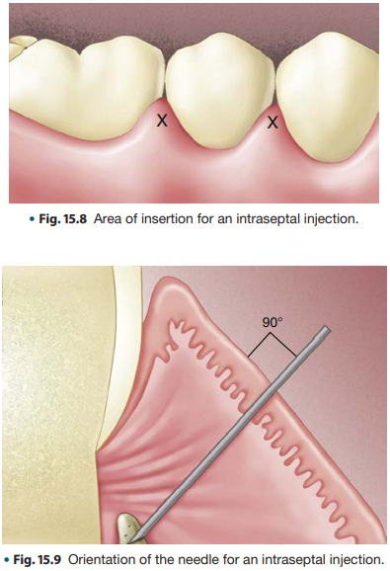
INTRASEPTÁLNÍ ANESTEZIE
aplikace 0,2 - 0,4 ml anestetika do interdentálního septa
délka anestézie cca. 23 minut
výhoda: malý rozsah anestézie bez parestézii
nežádoucí účinky: lehčí otok dásně
Indikace:
anestézie molárů mandibuly
parodontologie (kyretáž parodontálních chobotů)
chirurgie dásně a alveolů
při kontraindikaci intraligamentózní anestézie
Kontraindikace:
zánět gingivy

Slide 9

Anestezie v oblasti maxily

Slide 10
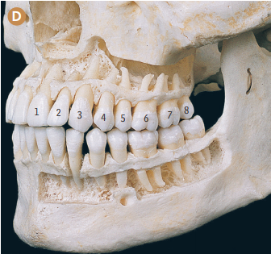
Anestezie řezáků a špičáků

Slide 11
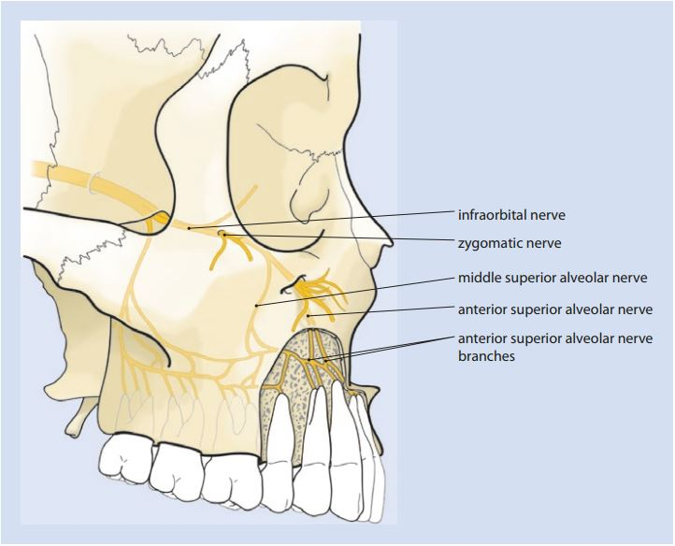
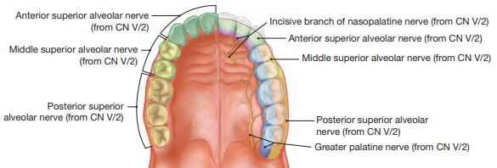
Inervace řezáků, špičáků a okolí
pulpa řezáků a špičáků je inervována prostřednictvím
rami dentales plexus dentalis superioris, resp. cestou
nervi alveolares superiores anteriores
(n. V → n. maxillaris → n. infraorbitalis → nn. alveolares sup. ant. →
→ plexus dentalis superior → rr. dentales superiores)
vzácně může pulpu I₁ inervovat nervus nasopalatinus
(n. V → n. maxillaris → rr. gangionares → n. nasopalatinus)
gingivu na palatinální straně premaxilly zásobuje
nervus nasopalatinus
gingivu na vestibulární straně zásobují
rami gingivales superiores plexus dentalis superioris
sliznici vestibulární strany horního rtu inervují
rami labiales superiores nervi infraorbitalis

Slide 12
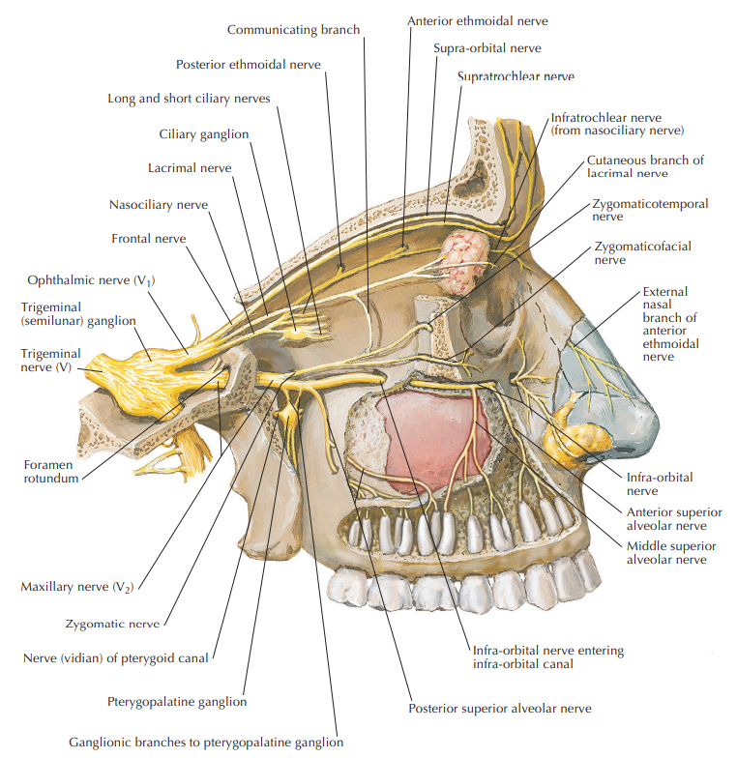
Nn. alveolares superiores anteriores
obvykle 2 až 3 větvičky z n. infraorbitalis
odstupují v průběhu canalis infraorbitalis
probíhají v kostních kanálcích ventrálně
od sinus maxillaris, někdy přímo pod sliznicí
po vstupu do alveolárního výběžku maxilly
anastomozují s ostatními nn. alveolares
superiores za vzniku plexus alveolaris superior
konečnými větvemi jsou rr. dentales superiores a rr. gingivales superiores
kromě somatosenzorické inervace horních řezáků, špičáků a přilehlé vestibulární gingivy zásobují ventrální část sliznice sinus maxillaris
CAVE: přenesené bolesti zubů při sinusitidě!

Slide 13
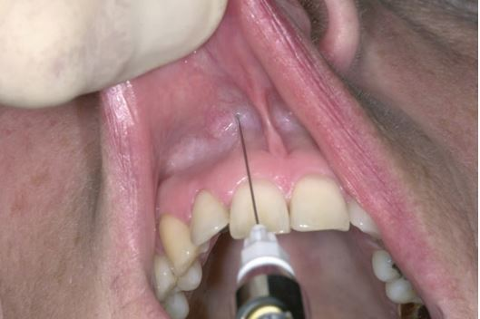
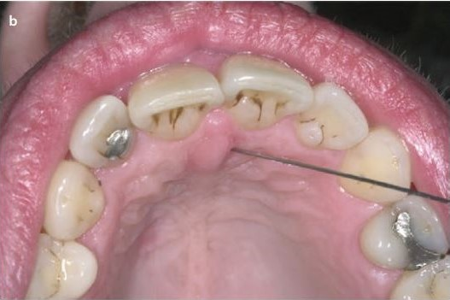
Menší zákroky (preparace kazů, endodoncie…)
INFILTRAČNÍ ANESTEZIE NN. ALVEOLARES SUPERIORES ANTERIORES
vpich nad apexem příslušného zubu z labiální / bukální strany
jehla orientována paralelně s osou zubu
otvor jehly obrácen ke kosti
aplikace malého množství anestetika supraperiostálně
bez nutnosti aspirace
INFILTRAČNÍ ANESTEZIE N. NASOPALATINUS
při atypické inervace 1. horního řezáku
vhodné před vlastním vpichem místo topicky znecitlivět
aplikace do oblasti papilla incisiva z laterální strany
otvor jehly obrácen ke kosti
aplikace malého množství anestetika (0,3 ml) supraperiostálně
aspirace nutná pro přítomnost vasa nasopalatina!

Slide 14
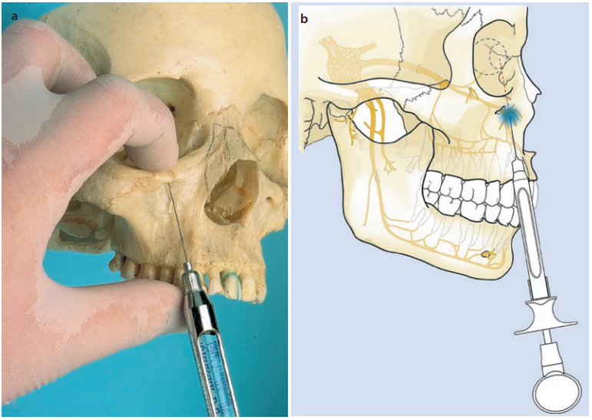
Větší zákroky (stomatochirurgie, implantologie…)
Potřeba většího rozsahu anestezie…
Regionální anestezie na foramen infraorbitale
znecitlivění celé inervační oblasti
nn. alveolares superiores anteriores

Slide 15
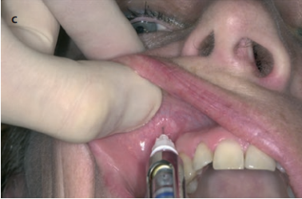
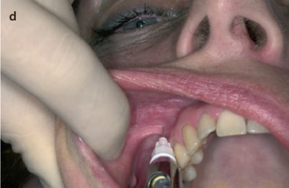
Technika anestezie n. infraorbitalis
1. EXTRAORÁLNÍ
transdermálně, málo používaná
2. INTRAORÁLNÍ
A. VPICH NAD 2. ŘEZÁKEM
kraniolaterálně směrem k ukazováku 2. ruky / ipsilaterální pupille
kontrola hrotu jehly prstem druhé ruky
hrot jehly zavést 0,5 cm od kaudálního okraje orbity
nutnost aspirace (vasa infraorbitalia)
množství anestetika cca 1,5 ml
B. VPICH NAD 1. PREMOLÁREM
vertikálním směrem paralelně s osou 1. premoláru
podmínky stejné jako v případe A.

Slide 16
Anestezie premolárů

Slide 17
Inervace premolárů a okolí
pulpa premolárů je inervována prostřednictvím
rami dentales plexus dentalis superioris, resp. cestou
nervus alveolaris superior medius
(n. V → n. maxillaris → n. infraorbitalis → n. alveolaris sup. med. →
→ plexus dentalis superior → rr. dentales superiores)
pokud není vytvořen, přebírají jeho funkci obvykle
nervi alveolares superiores anteriores/posteriores
palatinální kořen P₁ může inervovat n. palatinus major
gingivu na palatinální straně premolárů zásobuje
nervus palatinus major
(n. V → n. maxillaris → rr. ganglionares → n. palatinus major)
gingivu na vestibulární straně zásobují
rami gingivales superiores plexus dentalis superioris
sliznici vestibulární strany horního rtu inervují
rami labiales superiores nervi infraorbitalis

Slide 18
N. alveolaris superior medius
variabilní, vytvořený ve 30% případů
obvykle 1 větvička z n. infraorbitalis
odstupuje v průběhu sulcus infraorbitalis
probíhá v kostním kanálku ventrolaterálně
od sinus maxillaris, někdy přímo pod sliznicí
po vstupu do alveolárního výběžku maxilly
anastomozuje s ostatními nn. alveolares
superiores za vzniku plexus alveolaris superior
konečnými větvemi jsou rr. dentales superiores a rr. gingivales superiores
kromě somatosenzorické inervace horních premolárů a přilehlé vestibulární gingivy zásobuje i ventrolaterální část sliznice sinus maxillaris, často i mesiobukální kořen M₁
CAVE: přenesené bolesti zubů při sinusitidě!

Slide 19
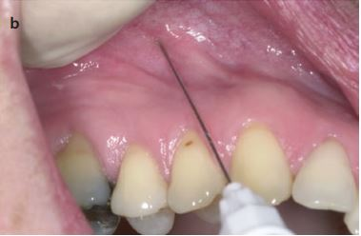
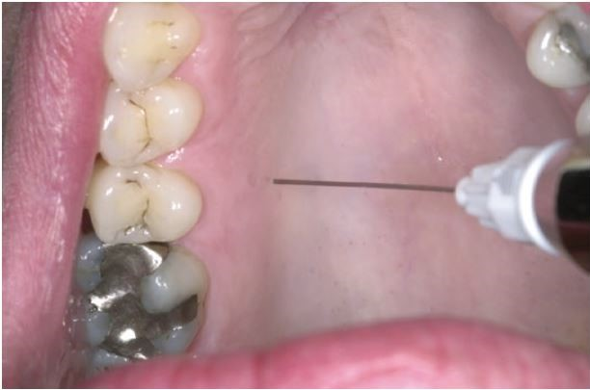
INFILTRAČNÍ ANESTEZIE N. ALVEOLARIS SUPERIOR MEDIUS
vpich nad apexem příslušného zubu z labiální / bukální strany
jehla orientována paralelně s osou zubu
vpich je třeba vést mediálním směrem pro konkávní tvar zdejšího
alveolárního výběžku, hloubka cca 5 mm supraapikálně
otvor jehly obrácen ke kosti
aplikace malého množství anestetika supraperiostálně
nutnost aspirace pro průběh a. facialis nad kořenem P₁
DOPLŇKOVÁ INFILTRAČNÍ PALATINÁLNÍ ANESTEZIE
indikace: anestezie P₁ s dvěma divergentními kořeny
vhodné před vlastním vpichem místo topicky znecitlivět
aplikace na rozhraní vertikální a horizontální kostní lamely
otvor jehly obrácen ke kosti
aplikace malého množství anestetika (0,25 ml) supraperiostálně
aspirace nutná pro přítomnost vasa palatina majora!

Slide 20
Anestezie molárů

Slide 21
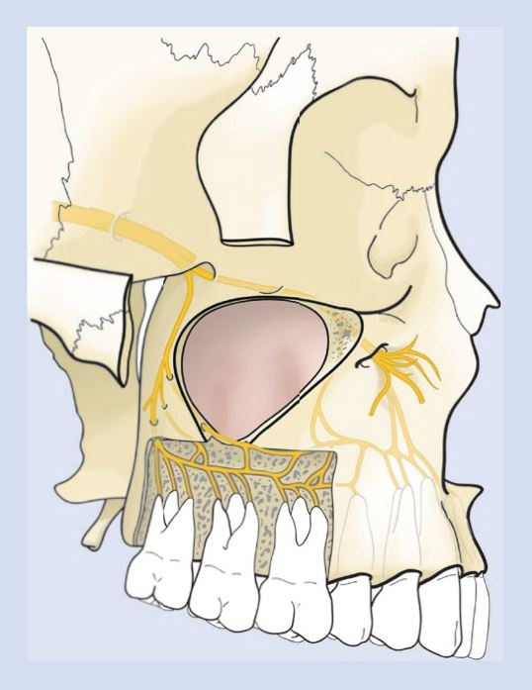
Inervace molárů a okolí
pulpa molárů je inervována prostřednictvím
rami dentales plexus dentalis superioris, resp. cestou
nervi alveolares superiores posteriores
(n. V → n. maxillaris → n. infraorbitalis → nn. alveolares sup. post. →
→ plexus dentalis superior → rr. dentales superiores)
palatinální kořeny mohou být inervovány cestou
n. palatinus major
mesiobukální kořen M₁ je často inervován pomocí
n. alveolaris superior medius
gingivu na palatinální straně molárů zásobuje
nervus palatinus major
(n. V → n. maxillaris → rr. ganglionares → n. palatinus major)
gingivu na vestibulární straně zásobují
rami gingivales superiores plexus dentalis superioris
sliznici vestibulární strany horního rtu inervují
rami labiales superiores nervi infraorbitalis

Slide 22
Nn. alveolares superiores posteriores
obvykle 2 až 4 větvičky z n. infraorbitalis
odstupují ve fossa pterygopalatina
vstupují do tuber maxillae skrze foramina alveolaria posteriora
probíhají v kostních kanálcích dorzolaterálně od sinus maxillaris, někdy přímo pod sliznicí
po vstupu do alveolárního výběžku maxilly
anastomozují s ostatními nn. alveolares
superiores za vzniku plexus alveolaris superior
konečnými větvemi jsou rr. dentales superiores
a rr. gingivales superiores
kromě somatosenzorické inervace horních molárů a přilehlé vestibulární gingivy zásobují větší část sliznice sinus maxillaris
CAVE: přenesené bolesti zubů při sinusitidě!

Slide 23
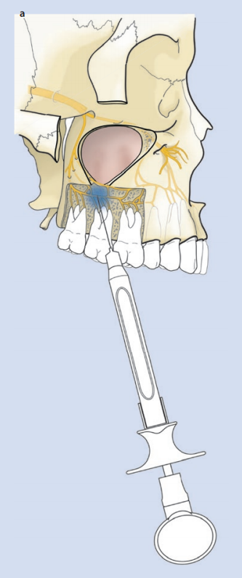
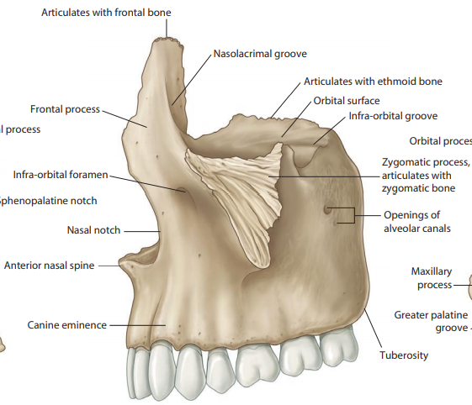
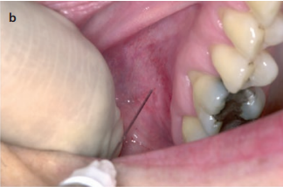
INFILTRAČNÍ ANESTEZIE NN. ALVEOLARES SUPERIORES POSTERIORES
vpich nad apexem příslušného zubu z bukální strany
jehla zaváděná pod úhlem, směruje dorzokraniálně
aplikace anestetika dorzálně a kraniálně od příslušných kořenů
otvor jehly obrácen ke kosti
aplikace anestetika supraperiostálně (1-1,5 ml)
Anestezie M₁ komplikována průběhem crista infrazygomatica (hutnější corticalis).
Potřeba aplikace anestetika za kostěnou hranu a kraniálněji.
Crista
infrazygomatica

Slide 24
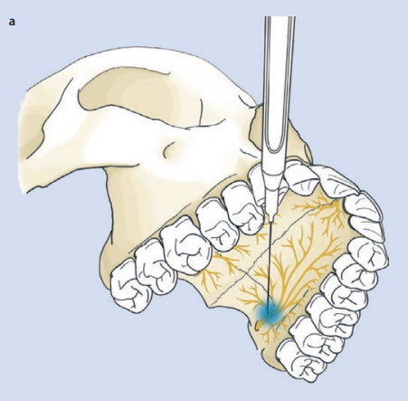
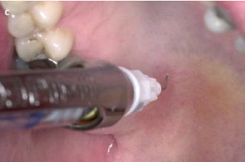
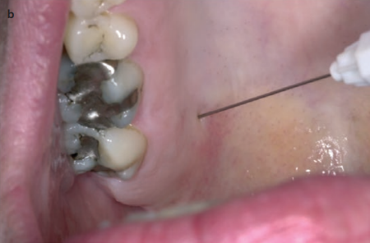
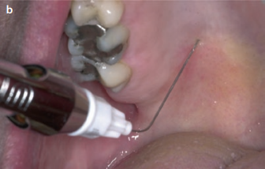
REGIONÁLNÍ ANESTEZIE N. PALATINUS MAJOR
kompletní blokáda → anestezie ipsilaterální poloviny tvrdého patra, palatinální gingivy po P₁
a eventuálně palatinálních kořenů molárů a premolárů
vhodná při zákrocích na M₂, M₃
foramen palatinum majus → 1 cm mediálně od M₂ - M₃ a 0,5 cm ventrálně
od hamulus pterygoideus
možnosti:
zavedení zahnuté jehly do canalis palatinus major dorzálním směrem pod úhlem 45°
rizikovější, možnost poranění nervově-cévních struktur
při krátkém kanálu difuze anestetika ke ganglion pterygopalatinum (diplopie)
nutnost aspirace
2) opich okolí foramen palatinum majus rovnou jehlou
bezpečnější, bolestivá
také nutnost aspirace

Slide 25
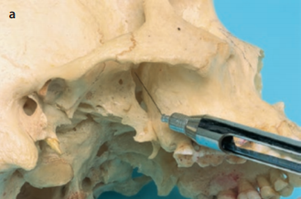
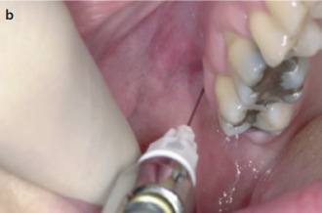
ANESTEZIE V OBLASTI TUBER MAXILLAE
1. ANESTEZIE NA NN. ALVEOLARES SUPERIORES POSTERIORES
regionální anestezie všech molárů (kromě mesiobukálního kořene M₁,
variabilně i palatinálních kořenů) a bukální gingivy molárů
jehlu zavádíme za crista infrazygomatica (distálně od M₂)
postupujeme supraperiostálně dorzomediálním směrem v neustálém kontaktu se zahnutou facies infratemporalis maxillae
hloubka vpichu alespoň 2 cm
nutnost aspirace pro přítomnost plexus pterygoideus
deponujeme 1,5 ml anestetika
riziko vzniku infratemporálního hematomu
2. ANESTEZIE NA N. MAXILLARIS
kmenová anestezie n. maxillaris ve fossa pterygopalatina
znecitlivění celé ipsilaterální poloviny maxilly včetně sliznice horního rtu
použití speciální zahnuté jehly (45°)
vpich distálně od M₃, postup supraperiostálně dorzomediálním směrem
hloubka vpichu cca 3,5 cm
nutnost aspirace
riziko vzniku infratemporálního hematomu

Slide 26
Anestezie v oblasti mandibuly

Slide 27
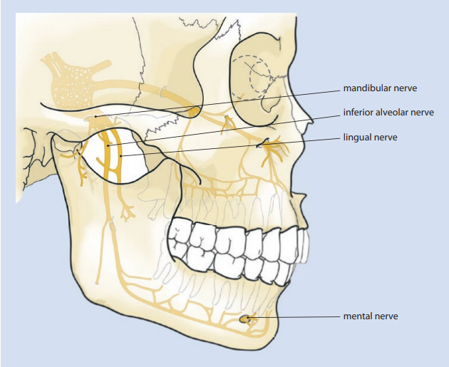
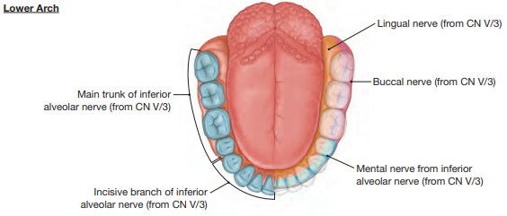
Inervace zubů mandibuly a okolí
pulpa všech zubů mandibuly je inervována prostřednictvím
rami dentales plexus dentalis inferioris, resp. cestou
nervus alveolaris inferior
(n. V → n. mandibularis → n. alveolaris inferior → plexus dentalis inferior →
→ rr. dentales inferiores)
pulpu I₁ je často inervována přes nervus mylohyoideus
(n. V → n. mandibularis → n. alveolaris inferior → n. mylohyoideus)
gingivu na linguální straně zásobují rami gingivales inferiores
plexus dentalis inferioris a nervus sublingualis
(n. V → n. mandibularis → n. lingualis → n. sublingualis)
gingivu na vestibulární straně předních zubů zásobují
rr. gingivales inferiores a rami gingivales nervi mentalis
(n. V → n. mandibularis → n. alveolaris inferior → n. mentalis)
gingivu na vestibulární straně molárů zásobují rr. gingivales
inferiores a nervus buccalis (variabilně)
(n. V → n. mandibularis → n. buccalis)
sliznici vestibulární strany dolního rtu inervují
rami labiales nervi mentalis a nervus buccalis

Slide 28
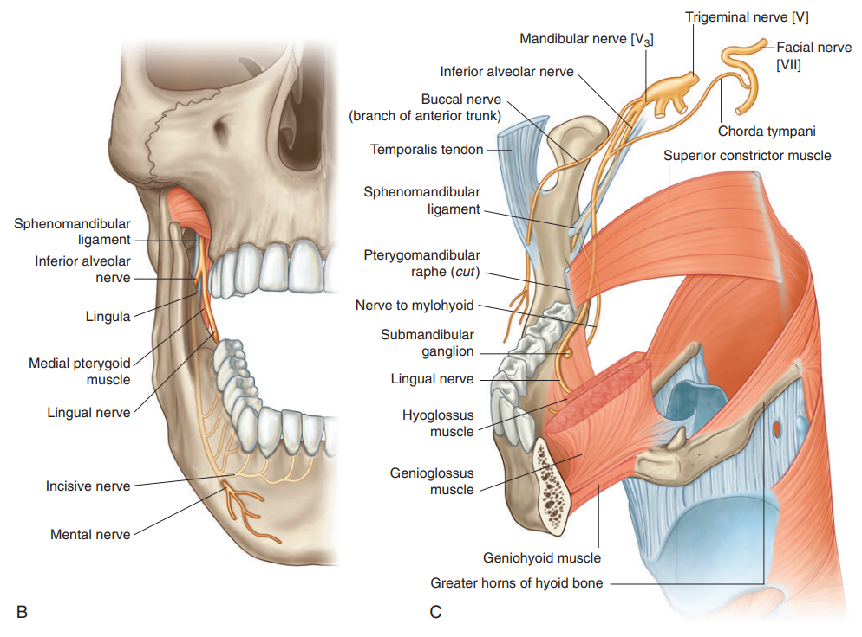

Slide 29
Anestezie řezáků a špičáků

Slide 30
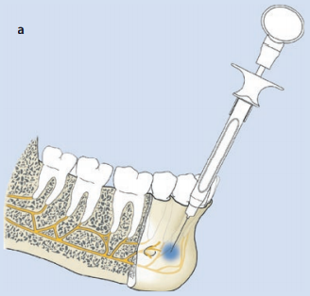
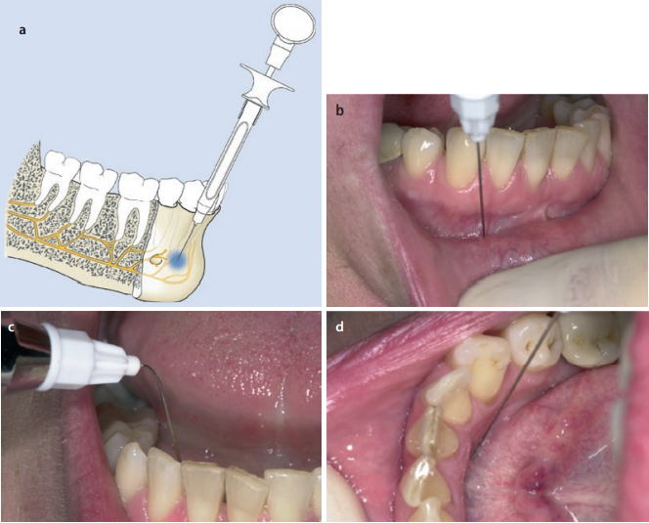
v oblasti dolních řezáků a špičáků je plně dostačující
infiltrační anestezie z vestibulární strany, protože
corticalis zde umožňuje difuzi anestetika k plexus
dentalis inferior
technika stejná jako při anestezii horní čelisti
doplňková anestezie z linguální strany se uplatní
při širší vestibulární corticalis nebo při atypické
inervaci I₁ cestou n. mylohyoideus
CAVE: vestibulární infiltrační anestezie I₂ často bolestivá
pro odstup musculus mentalis

Slide 31
Anestezie premolárů a molárů

Slide 32
U dospělých lidí je corticalis v oblasti premolárů a molárů široká
a neumožňuje difuzi anestetika k plexus alveolaris inferior.
Nutno použít regionální (n. alveolaris inferior)
nebo kmenovou anestezii (n. mandibularis).

Slide 33
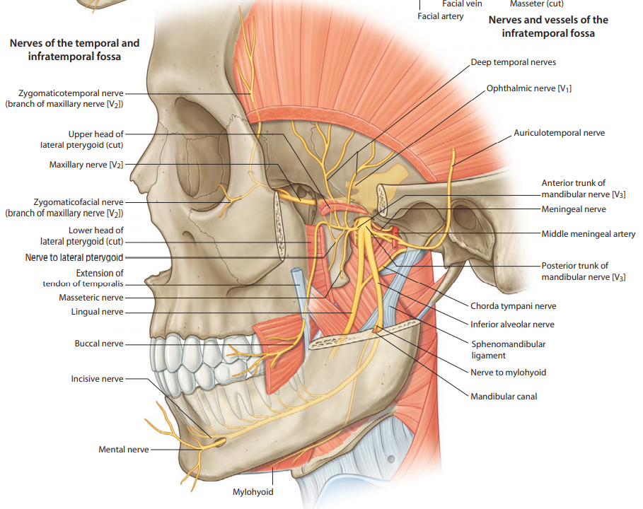
N. mandibularis
3. větev nervus trigeminus
v lebce přijímá radix motoria n. trigemini
smíšený nerv, branchiomotoricky inervuje žvýkací svaly, m. mylohyoideus a
venter anterior m. digastrici
vystupuje ve fossa infratemporalis přes
foramen ovale, záhy se dělí na konečné větve
N. alveolaris inferior
silná větev z n. mandibularis
ve spatium pterygomandibulare vydává
n. mylohyoideus
vstupuje do canalis mandibulae, vytváří
plexus dentalis inferior
konečnou větví je n. mentalis vystupující
ve foramen mentale
somatosenzoricky inervuje všechny zuby dolní čelisti s variací pro I₁ přes n. mylohyoideus
a poslední moláry přes samostatné větvičky
z pterygomandibulárního prostoru

Slide 34
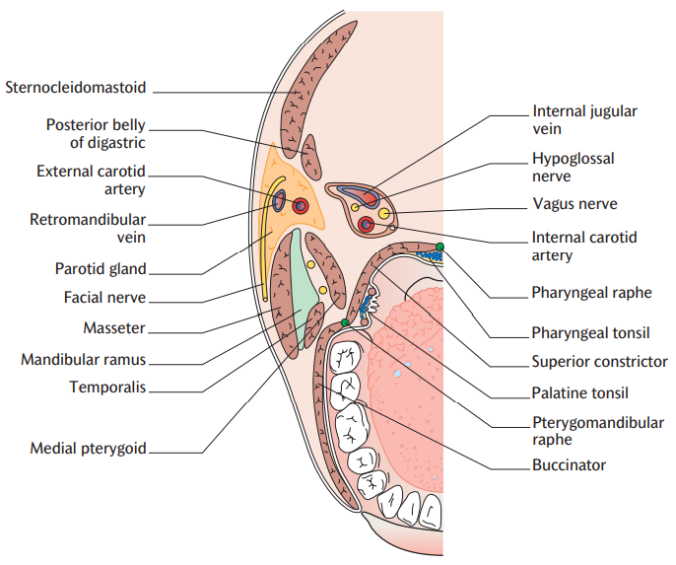
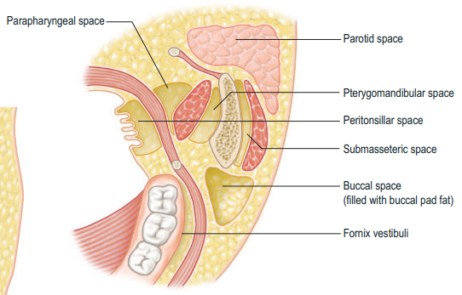
Topografie n. alveolaris inferior
probíhá v spatium pterygomandibulare mezi musculus pterygoideus medialis a ramus mandibulae
1 cm dorzolaterálně od nervus lingualis, laterálně ho kříží arteria maxillaris
v půlce výšky ramus mandibulae vstupuje do foramen mandibulae společně s vasa alveolaria inferiora

Slide 35
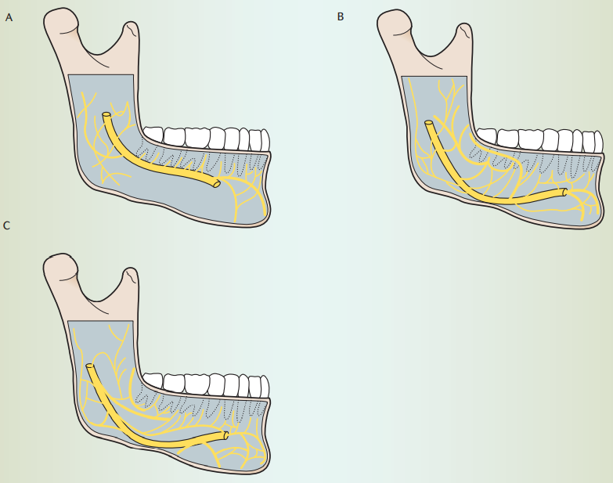
Variabilita průběhu n. alveolaris inferior

Slide 36
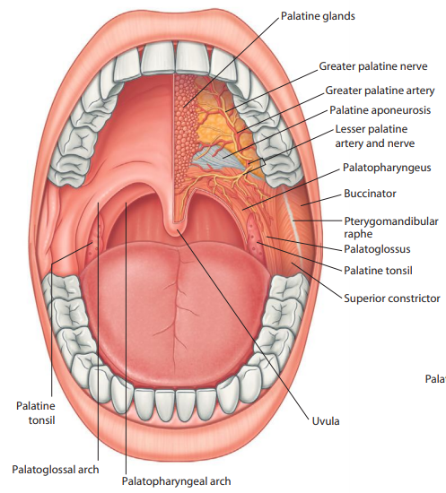
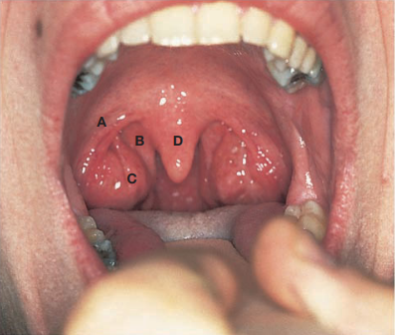
Orální přístup do spatium pterygomandibulare
Plica pterygomandibularis (podklad raphe pterygomandibularis)
Místo vedení vpichu při anestezii n. alveolaris inferior / n. mandibularis

Slide 37
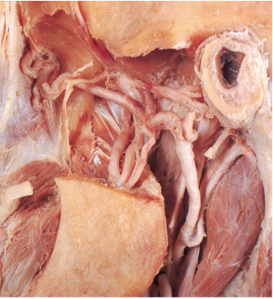
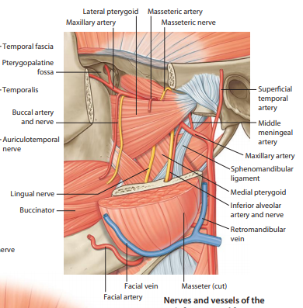
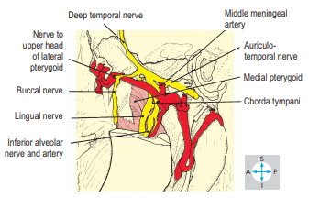

Slide 38
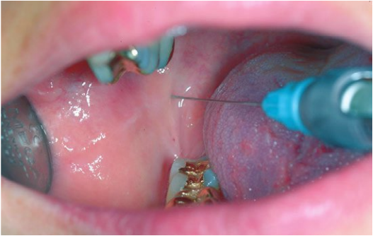
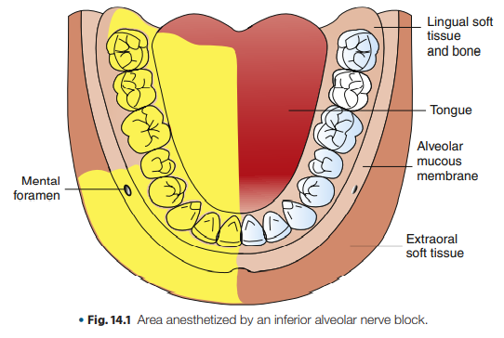

Slide 39
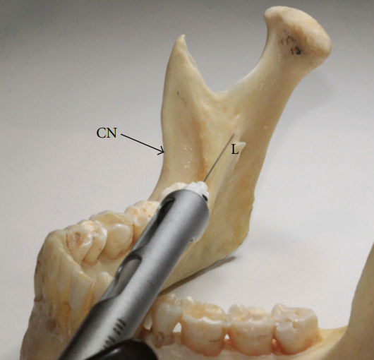
PŘÍMÁ METODA ANESTEZIE NA FORAMEN MANDIBULAE
regionální anestezie na n. alveolaris inferior
ukazovák levé ruky spočívá na žvýkacích plochách molárů,
špička prstu přitlačí sliznici k linea obliqua
jehla se zavádí horizontálně od kontralaterálních premolárů 1 cm
nad okluzní rovinu dolní M₃ laterálně od plica pteryromandibularis
hloubka vpichu 20-25 mm do kontaktu s kostí
poté aspirace a vpravení anestetika k foramen mandibulae
pak možno jehlu povytáhnout o 1 cm, aspirovat a vpravit zbytek
anestetika (anestezie n. lingualis a n. buccalis)
Větší riziko vpravení anestetika do m. pterygoideus medialis
s bolestivým trismem!

Slide 40
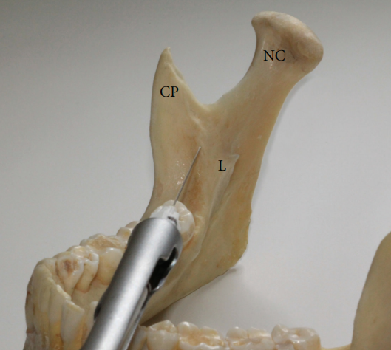
NEPŘÍMÁ METODA ANESTEZIE NA FORAMEN MANDIBULAE
regionální anestezie na n. alveolaris inferior
místo vpichu vyhledáme stejně jako u přímé metody
jehla se ale zavádí od kontralaterálních řezáků
po dosažení kosti přesuneme aplikátor nad okluzní plochu
ipsilaterálních molárů a postupujeme podél kosti
po ztracení kontaktu s kostí přesuneme aplikátor do původní
polohy, jehlu opět zasuneme, aspirujeme a deponujeme
pak možno jehlu povytáhnout o 1 cm, aspirovat a vpravit zbytek
anestetika (anestezie n. lingualis a n. buccalis)
Vhodnější pro začátečníky.
Menší riziko poranění m. pterygoideus medialis.
Méně používaná.

Slide 41



Slide 42


VAZIRANI-AKINOSI TECHNIKA
kombinována regionální anestezie n. lingualis
a n. alveolaris inferior při zavřených ústech
longitudinální osa jehly orientována ve směru přímky mezi krčky horního C a M₂
hloubka vpichu cca 3 cm
nutnost aspirace (větve a. maxillaris)

Slide 43




Slide 44


GOW-GATES TECHNIKA ANESTEZIE NA N. MANDIBULARIS
kmenová anestezie na n. mandibularis
úspěšnost cca 95%
vpich veden na úrovni okluzní plochy horního M₂
jehla směruje latero-dorzo-kraniálně k meatus acusticus externus
hloubka vpichu 25-27 mm, dokud hrot nenarazí
na ventromediální okraj collum mandibulae
nutnost aspirace (větve a. maxillaris)

Slide 45



Slide 46
Literatura použitá při tvorbě přednášky (včetně obrázků):
BAART, J. A., H. S. BRAND, et al. Local Anaesthesia in Dentistry. Second Edition. Springer, 2017. ISBN 978-3-319-43704-0.
MALAMED, S. F. et al. Handbook of Local Anesthesia. 7th Edition. Elsevier, 2020. ISBN 978-0-323-58207-0.
BAKER, E. W., M. SCHUENKE, E. SCHULTE, U. SCHUMACHER, et al. Anatomy for Dental Medicine. Second Edition. Thieme Medical Publishers, 2015. ISBN 978-1-62623-085-9.
HOMBACH-KLONISCH, S., T. KLONISCH and J. PEELER. Sobotta: Clinical Atlas of Human Anatomy. Munich, Germany: Elsevier Science, 2019, 680 s. ISBN 978-0-7020-5273-6.
STANDRING, S, et al. Gray's Anatomy: The Anatomical Basis of Clinical Practice. 41st. Philadelphia: Elsevier, 2016, 1562 s. ISBN 978-0-7020-5230-9.
DRAKE, R. L., A. WAYNE VOGL and A. W. M. MITCHELL. Gray's Anatomy for Students. 4th. Philadelphia: Elsevier, 2020. ISBN 978-0-323-39304-1.
DRAKE, R. L., A. WAYNE VOGL, A. W. M. MITCHELL, R. M. TIBBITTS and P. E. RICHARDSON. Gray's Atlas of Anatomy. 2. Philadelphia: Churchill Livingstone, 2015,
648 s. ISBN 978-1-4557-4802-0.
NETTER, F. H. Atlas of Human Anatomy. 6. Philadelphia: Saunders, 2014, 624 s. ISBN 978-1-4557-0418-7.
ELLIS, H. and V. MAHADEVAN. Clinical anatomy: applied anatomy for students and junior doctors. Fourteenth edition. Hoboken, USA: Wiley-Blackwell, 2019.
ISBN 978-111-9325-536.
GOSLING, J. A., P. F. HARRIS, J. R. HUMPHERSON, I. WHITMORE, P. L. T. WILLAN et al. Human Anatomy, Color Atlas and Textbook. 6. Philadelphia: Elsevier,
2017, 456 s. ISBN 978-0-7234-3827-4.
ČIHÁK, Radomír. Anatomie 3. Třetí, upravené a doplněné vydání. Praha: Grada, 2016, 832 s. ISBN 978-802-4756-363.
LEMEŽ, L., M. DOKLÁDAL, J. HLADÍKOVÁ, P. LISONĚK a T. REMIŠ. Topografická anatomie pro stomatology: učebnice pro lékařské fakulty. 2. vydání. Praha: Aviceum, 1985.

